Slide 1

МУЛЬТИВАРКА-СКОРОВАРКА
REPC79-B Universal

Slide 2

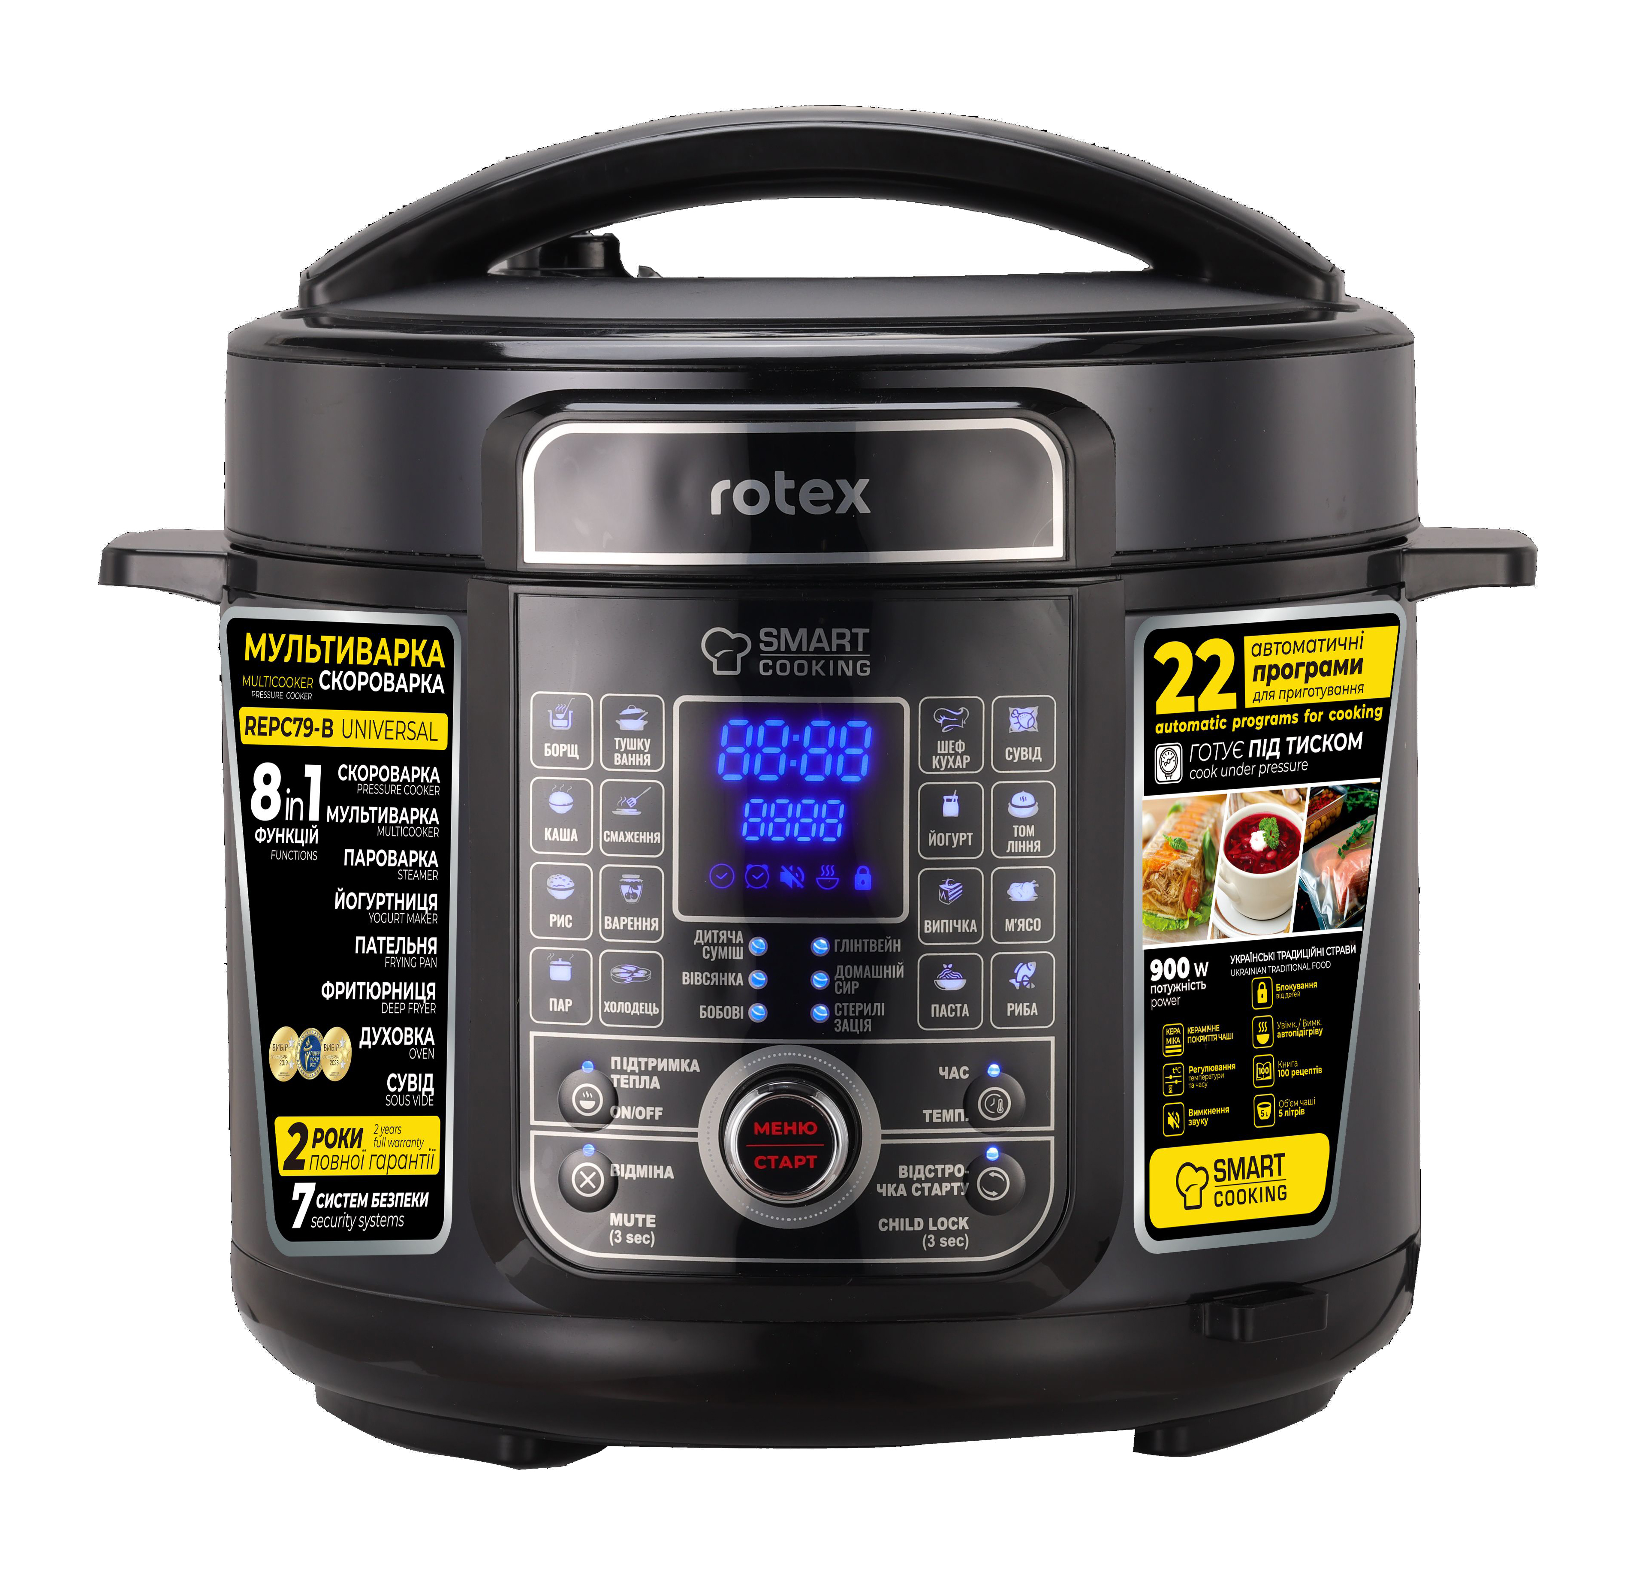
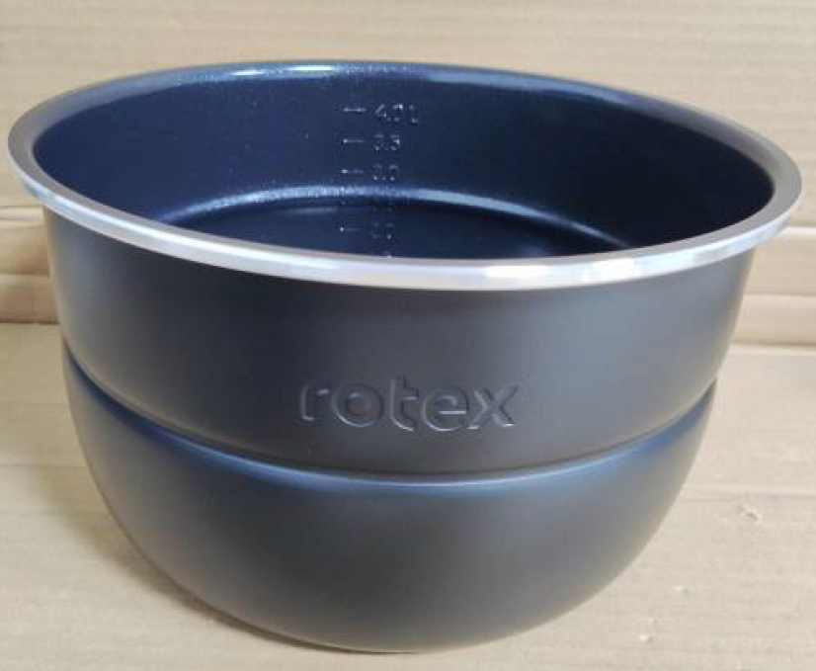
REPC79-B Universal з функціоналом Smart Cooking
Потужність 900 Вт.
Обсяг чаші 5 л.
Електронне керування.
-Покриття чаші: високоякісне керамічне покриття чорного кольору
22 програми (ШЕФ КУХАР,БОРЩ,КАША,РИС,ПАР,ТУШКУВАННЯ,СМАЖЕННЯ
ВАРЕННЯ,ХОЛОДЕЦЬ,ЙОГУРТ,ВИПІЧКА,ПАСТА,СУВІД,ТОМЛІННЯ,М'ЯСО
РИБА,ДИТЯЧА СУМІШ,ВІВСЯНКА,БОБОВІ,ГЛІНТВЕЙН,ДОМАШНІЙ СИР
СТЕРИЛІЗАЦІЯ) .
Smart Cooking:
  Зміна температури і часу приготування,
  скасування функції підігріву,
  багатофункціональний Джойстик управління.
-Трирядковий дисплей.
-Шнур живлення довжиною 1,2 м.
-Таймер 24 години.
-Відкладений старт.
-У комплекті: БАНОЧКИ ДЛЯ ПРИГОТУВАННЯ ЙОГУРТУ, пластикова пароварка, ложка, ополоник, мірний стакан, кришка для чаші за харчового пластику, книга рецептів (100 рецептів).
Корпус: нержавіюча сталь, чорний Колір пластика: чорний.

Slide 3
Дякуємо за увагу!
ВІДДІЛ ПРОДАЖІВ
(044) 207-10-43 (вн.1028)
sale@rotex.net.ua
СЕРВІСНЕ ОБСЛУГОВУВАННЯ
(044) 207-10-47
support@rotex.net.ua
Україна, м. Київ

